Slide 1

单调队列优化
代伟

Slide 2
学习目标
1. 理解单调队列的基本原理。
2. 学会运用单调队列的思想求解实际问题。

Slide 3
单调队列优化
单调队列，顾名思义，就是一个元素单调的队列，那么就能保证队首的元素是最小（最大）的，从而满足动态规划的最优性问题的需求。
单调队列，又名双端队列。双端队列，就是说它不同于一般的队列只能在队首删除、队尾插入，它能够在队首、队尾同时进行删除。
【单调队列的性质】
一般，在动态规划的过程中，单调队列中每个元素一般存储的是两个值：
1.在原数列中的位置（下标）
2.在动态规划中的状态值
而单调队列则保证这两个值同时单调。

Slide 4
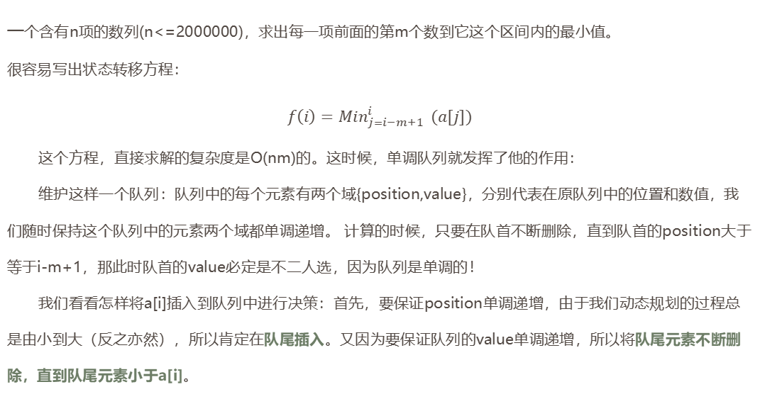
单调队列优化
一个含有n项的数列(n<=2000000)，求出每一项前面的第m个数到它这个区间内的最小值。
很容易写出状态转移方程：
$f\left(i\right)={Min}_{j=i−m+1}^{i}$ $(a[j])$
这个方程，直接求解的复杂度是O(nm)的。这时候，单调队列就发挥了他的作用：
维护这样一个队列：队列中的每个元素有两个域{position,value}，分别代表在原队列中的位置和数值，我们随时保持这个队列中的元素两个域都单调递增。 计算的时候，只要在队首不断删除，直到队首的position大于等于i-m+1，那此时队首的value必定是不二人选，因为队列是单调的！
我们看看怎样将a[i]插入到队列中进行决策：首先，要保证position单调递增，由于我们动态规划的过程总是由小到大（反之亦然），所以肯定在队尾插入。又因为要保证队列的value单调递增，所以将队尾元素不断删除，直到队尾元素小于a[i]。

Slide 5
单调队列优化
【时间效率】
由于每个元素最多出队一次、进队一次，所以时间复杂度是O(n)。用单调队列完美的解决了这一题。
【为什么要这么做】
所有区间等长连续：𝑎_𝑙, 𝑎_(𝑙+1), 𝑎_(𝑙+2) ,… 𝑎_(𝑟−1), 𝑎_𝑟, 𝑎_(𝑟+1)
min(𝑎_𝑙, 𝑎_(𝑙+1), 𝑎_(𝑙+2) ,… 𝑎_(𝑟−1), 𝑎_𝑟)=min(𝑎_𝑙,min(𝑎_(𝑙+1), 𝑎_(𝑙+2) ,… 𝑎_(𝑟−1), 𝑎_𝑟));
min(𝑎_(𝑙+1), 𝑎_(𝑙+2) ,… 𝑎_(𝑟−1), 𝑎_𝑟, 𝑎_(𝑟+1))=min(min(𝑎_(𝑙+1), 𝑎_(𝑙+2) ,… 𝑎_(𝑟−1), 𝑎_𝑟), 𝑎_(𝑟+1));
区间[l,r]最小值落在[l+1,r]区间概率很大，在求[l+1,r+1]最值时，没有必要在扫描一次，只有当上一次最值落在𝑎_𝑙上；
当区间[l,r]转移到[l+1,r+1]时，若队首元素不在[l+1,r+1]区间当中，删除它， 𝑎_(𝑟+1)插入单调队列，这样处理后的队首元素就是[l+1,r+1]区间内的最小值。

Slide 6
单调队列优化
【例1】滑动窗口
输入一个长度为n（n≤10^6）的数列，给定一个长度为k的窗口，让这个窗口在数列上移动，求移动到每个位置窗口中包含数的最大值和最小值。
Window position | Minimum value | Maximum value
[1 3 -1] -3 5 3 6 7 | -1 | 3
1 [3 -1 -3] 5 3 6 7 | -3 | 3
1 3 [-1 -3 5] 3 6 7 | -3 | 5
1 3 -1 [-3 5 3] 6 7 | -3 | 5
1 3 -1 -3 [5 3 6] 7 | 3 | 6
1 3 -1 -3 5 [3 6 7] | 3 | 7

Slide 7
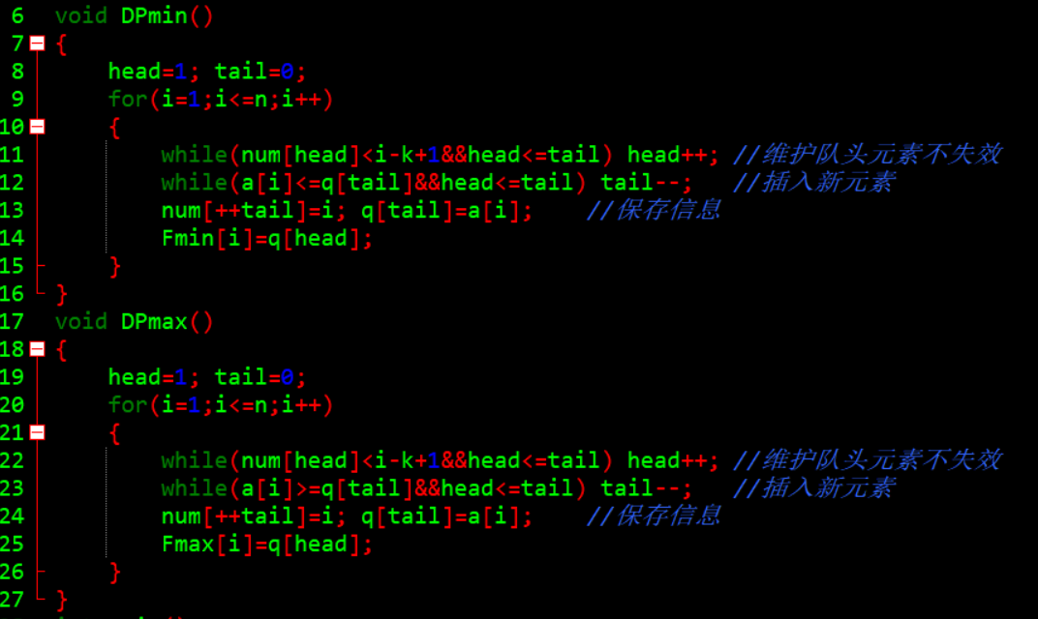
单调队列优化
【参考程序】

Slide 8
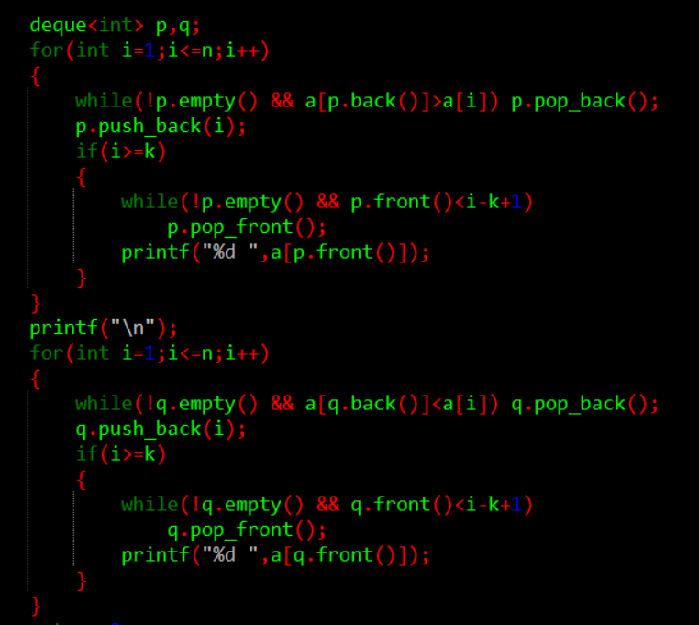
单调队列优化
【参考程序】

Slide 9
单调队列优化
【例2】最大连续和
【问题描述】
输入一个长度为n的整数序列，从中找出一段不超过M的连续子序列，使得整个序列的和最大。
例如 1,-3,5,1,-2,3
当m=4时，S=5+1-2+3=7；
当m=2或m=3时，S=5+1=6。
【输入格式】
第一行两个数n,m；
第二行有n个数，要求在n个数找到最大子序和。
【输出格式】
一个数，数出他们的最大子序和。
【输入样例】
6 4
1 -3 5 1 -2 3
【输出样例】
7
【数据范围】
n,m≤300000；数列元素的绝对值≤1000。

Slide 10
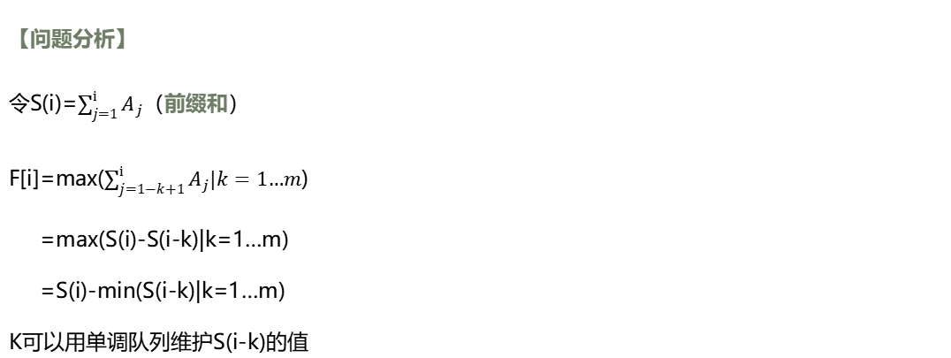
单调队列优化
【问题分析】
令S(i)=$\sum_{j=1}^{i}{A_{j}}$（前缀和）
F[i]=max($\sum_{j=1−k+1}^{i}{A_{j}|k=1…m}$)
=max(S(i)-S(i-k)|k=1…m)
=S(i)-min(S(i-k)|k=1…m)
K可以用单调队列维护S(i-k)的值

Slide 11
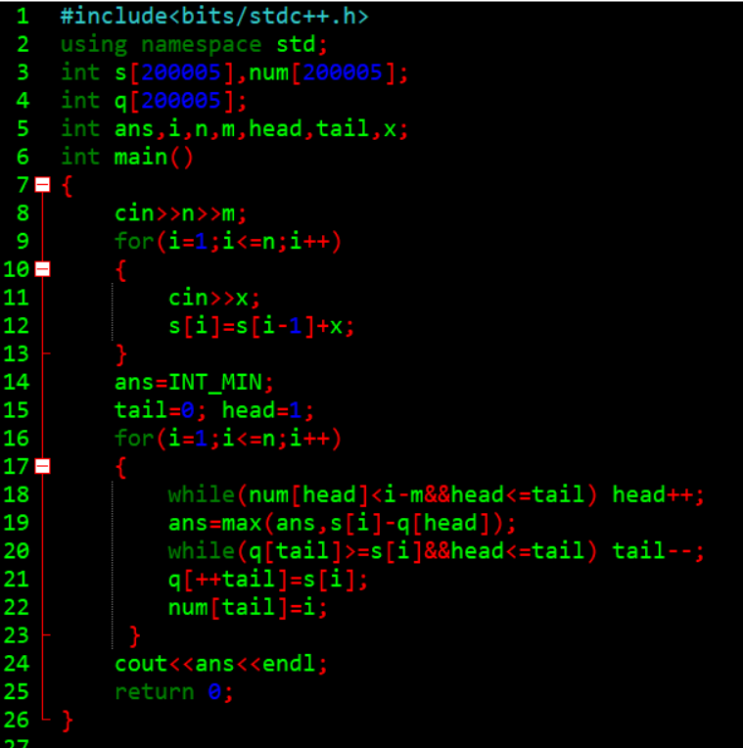
单调队列优化
【参考程序】

Slide 12
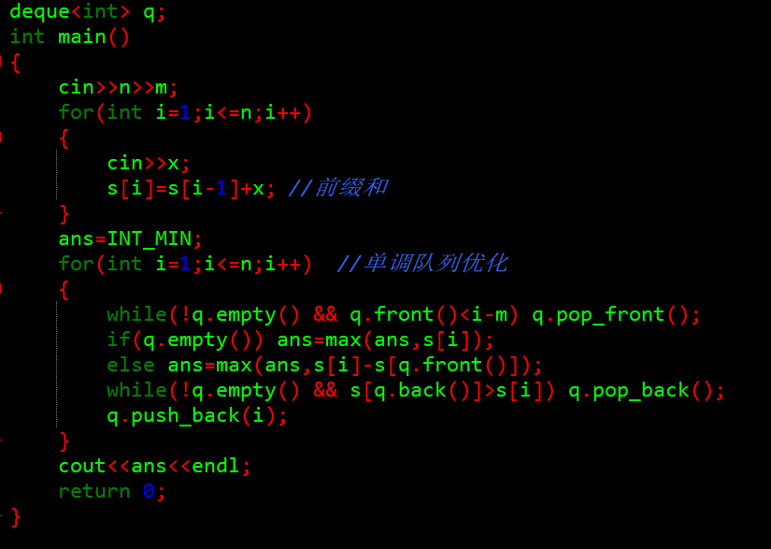
单调队列优化
【参考程序】

Slide 13
单调队列优化
【例3】多重背包
多重背包的最原始的状态转移方程：
令 c[i] = min(num[i], j / v[i])
f[i][j] = max(f[i-1][j-k*v[i]] + k*w[i]) (1 <= k <= c[i]) 这里的 k 是指取第 i 种物品 k 件。
如果令 b = j % v[i] , x = j / v[i] 那么 j = x* v[i] + b
那么 f[i][x* v[i] + b] = max(f[i-1][b+（x-k）*v[i]] + k*w[i]） (0 <= k <= c[i])
令t=x-k，代入上式
f[i][x* v[i] + b] = max(f[i-1][b+t*v[i]] –t*w[i]+ x*w[i] ） (x-c[i] <= t <= x)
可以发现，一对（x,b）唯一对应一个j，固定b，f[i-1][b+t*v[i]] - t*w[i] 只与 t 有关，而这个 t 是一段连续的（滑动区间为c[i]），与x无关，可以用单调队列来维护

Slide 14
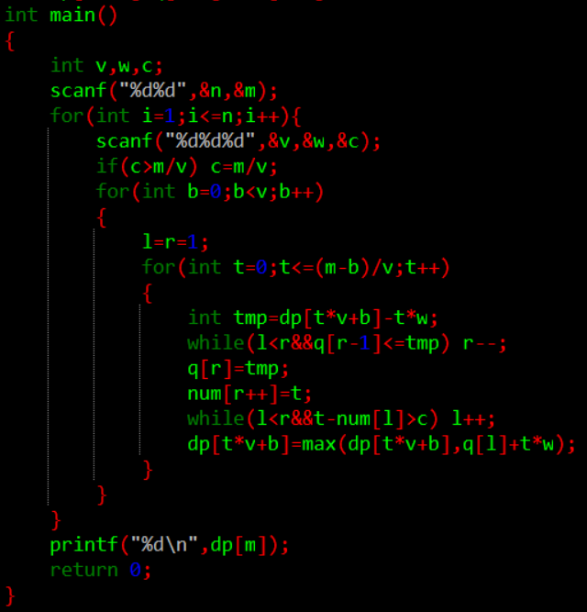
单调队列优化
【参考程序】

Slide 15
单调队列优化
【练习】烽火传递
【问题描述】
在某两座城市之间有n个烽火台，每个烽火台发出信号都有一定的代价a[i]。为了使情报准确的传递，在每m个连续的烽火台中至少要有一个发出信号。
现输入n、m和每个烽火台发出的信号的代价a[i]，请计算总共最少需要花费多少代价。
N,M<=1,000,000
【输入样例】
5 3
1 2 5 6 2
【输出样例】
4

Slide 16
单调队列优化
【问题分析】
F[i]表示到以i结尾的最少花费，则
F[i]=min{F[k]+a[i]}(i-m<=k<=i-1)
可以用单调队列维护F[i]在区间长度为m的最小值

Slide 17
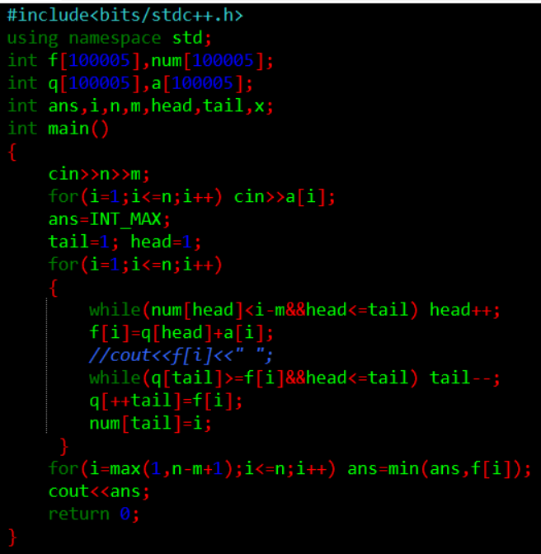
单调队列优化
【参考程序】

Slide 18
单调队列优化
【练习】修剪草坪
【问题描述】
在一年前赢得了小镇的最佳草坪比赛后，FJ变得很懒，再也没有修剪过草坪。现在，新一轮的最佳草坪比赛又开始了，FJ希望能够再次夺冠。
然而，FJ的草坪非常脏乱，因此，FJ只能够让他的奶牛来完成这项工作。FJ有N(1 <= N <= 100,000)只排成一排的奶牛，编号为1…N。每只奶牛的效率是不同的，奶牛i的效率为E_i(0 <= E_i <= 1,000,000,000)。靠近的奶牛们很熟悉，因此，如果FJ安排超过K只连续的奶牛，那么，这些奶牛就会罢工去开派对。因此，现在FJ需要你的帮助，计算FJ可以得到的最大效率，并且该方案中没有连续的超过K只奶牛。

Slide 19
单调队列优化
【练习】修剪草坪
Input
* 第一行：空格隔开的两个整数N和K* 第二到N+1行：第i+1行有一个整数E_i
Output
* 第一行：一个值，表示FJ可以得到的最大的效率值。
Sample Input
5 2
1 2 3 4 5
输入解释：
FJ有5只奶牛，他们的效率为1，2，3，4，5。他们希望选取效率总和最大的奶牛，但是
他不能选取超过2只连续的奶牛
Sample Output
12FJ可以选择出了第三只以外的其他奶牛，总的效率为1+2+4+5=12。

Slide 20
单调队列优化
【问题分析】
F[i]表示以i结尾且合法的最大效率值，则
F[i]=max{F[i-1],F[k-1]+sum[i]-sum[k}(i-m<=k<=i-1)
可以用单调队列维护F[i-1]-sum[i]在区间长度为m的最大值

Slide 21
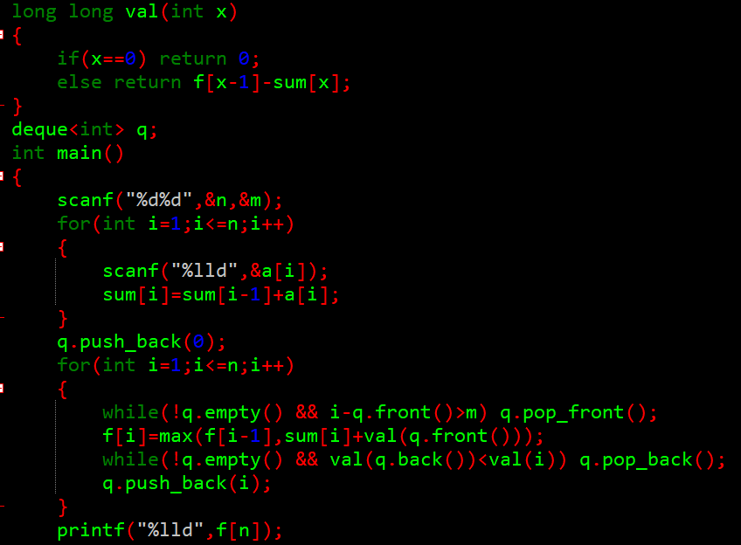
单调队列优化
【参考程序】

Slide 22

谢谢！

